Slide 1
ERP Manual
2018/ 12/ 27 Update Hoa

Slide 2
ERP Manual
1
Sales Order
3 Page
2
Job Order
12 Page
3
Production
18 Page
4
Sales
41 Page
5
Shipment
46 Page
6
Report
52 Page
7
Etc.
55 Page

Slide 3
ERP Manual
Process Part
1. Sales Order

Slide 4
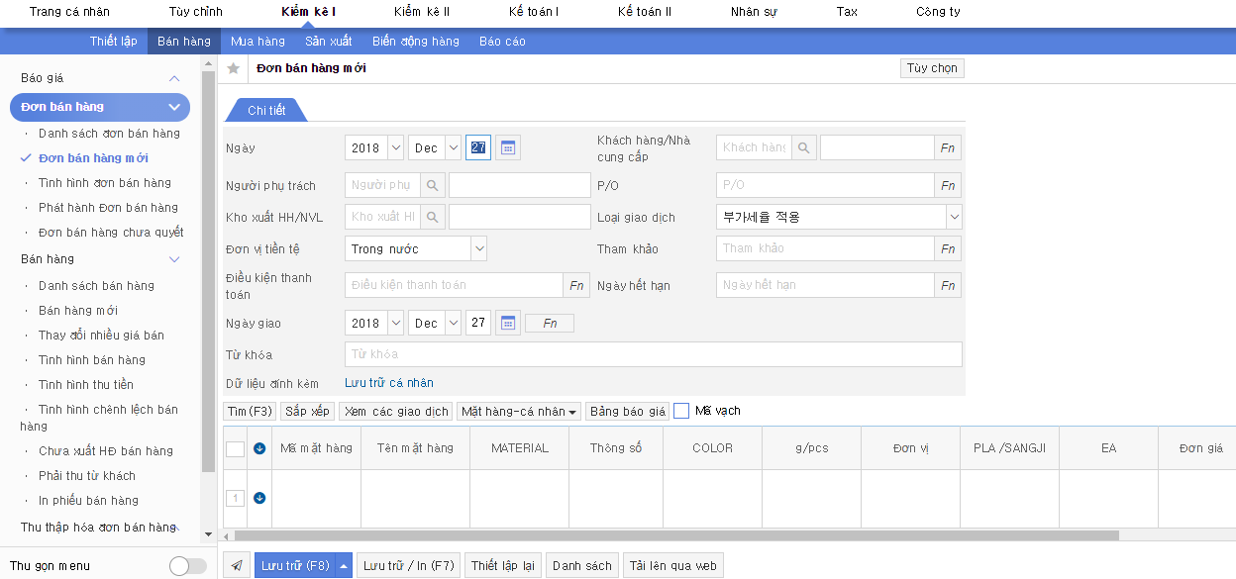
영업관리 - 주문서
Bán hàng – Đơn bán hàng
① 재고 I  ② 영업관리  ③ 주문서  ④ 주문서 입력
① Kiểm kê I  ② Bán hàng  ③ Đơn bán hàng  ④ Đơn bán hàng mới
①
②
③
④
고객으로 부터 오더를 접수하면 입력하는 화면이다.
제품 생산의 1단계 업무이다.
Sau khi nhận đơn đặt hàng từ khách hàng thì bước đầu tiên là nhập đơn bán hàng

Slide 5
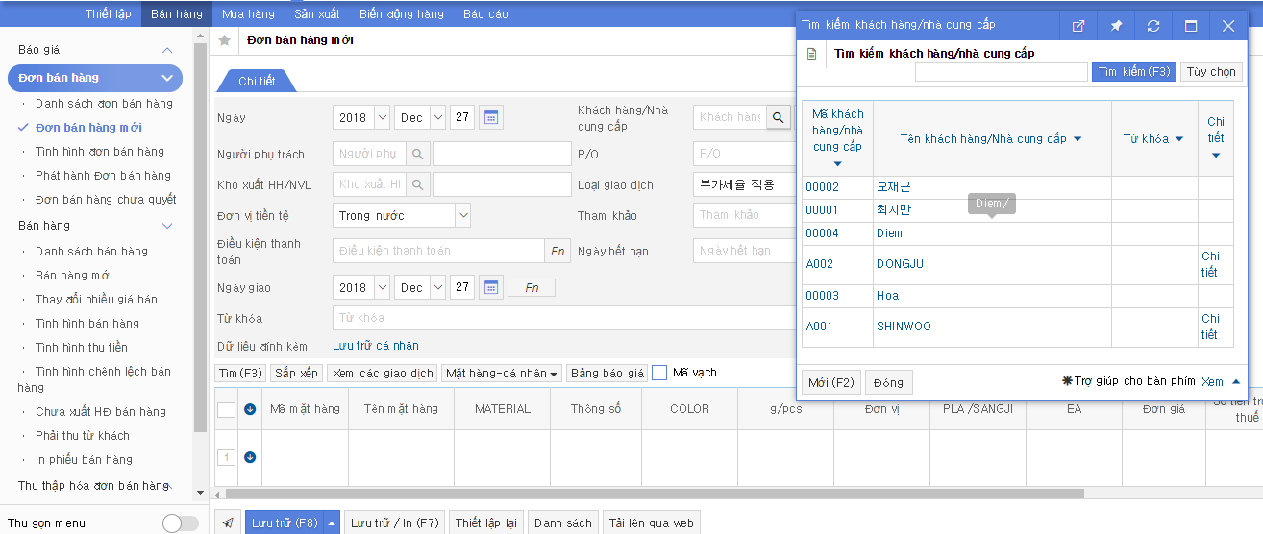
영업관리 - 주문서
Bán hàng – Đơn bán hàng
① 거래처 검색  ② 해당 거래처 선택
① Nhấn vào biểu tượng kính lúp/ Tìm kiếm  ② Chọn tên Khách hàng/Nhà cung cấp
①
②
해다 거래처를 찾아서 입력한다.
Tìm và chọn tên khách hàng/nhà cung cấp

Slide 6
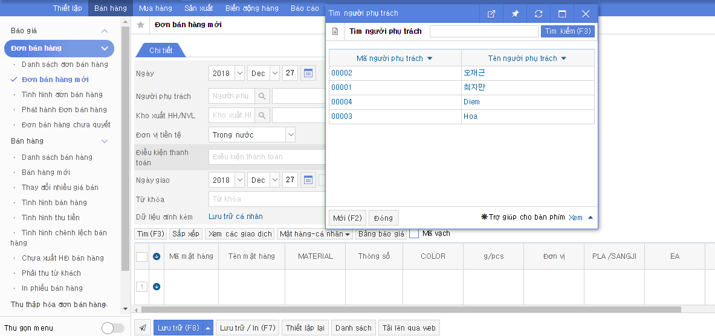
영업관리 - 주문서
Bán hàng – Đơn bán hàng
① 담당자 검색  ② 해당 담당자 선택
① Nhấn vào biểu tượng kính lúp/ Tìm kiếm  ② Chọn tên người phụ trách
①
②
담당자는 주문서 받아 관리하는 직원으로 제품출하까지 책임을 진다.
Người phụ trách là người nhận đơn hàng và chịu trách nhiệm cho tới khi giao hàng

Slide 7
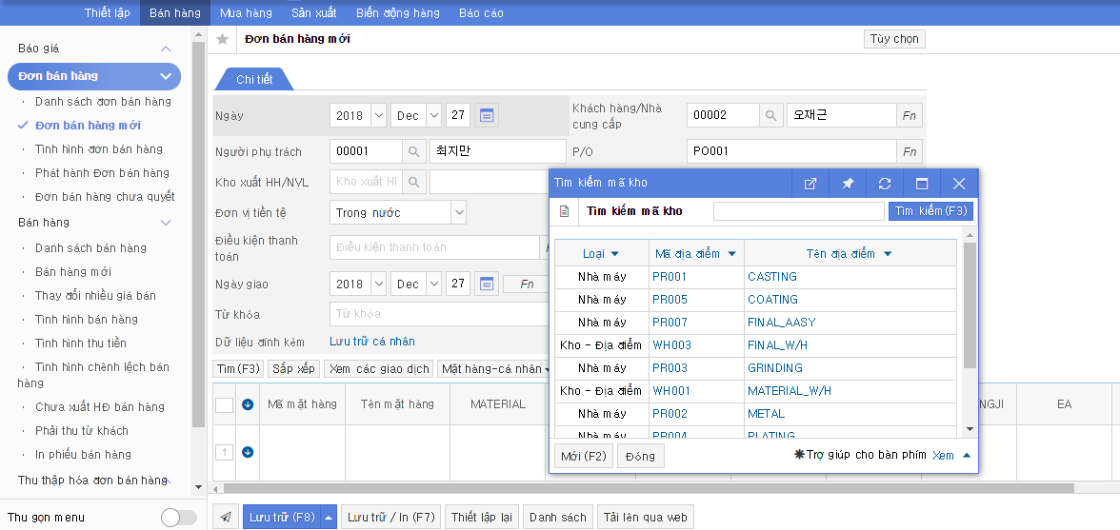
영업관리 - 주문서
Bán hàng – Đơn bán hàng
① 출하창고 검색  ② 출하창고 선택
① Nhấn vào biểu tượng kính lúp/ Tìm kiếm  ② Chọn Kho xuất HH/NVL
①
②
출하 창고는 제품이 위치한 창고이다.
주문서 입력 시 출하창고는 항상 FINAL_W/H 선택.
Kho xuất HH/NVL là nơi chứa HH/NVL
Khi nhập đơn bán hàng thì luôn luôn chọn Kho xuất HH/NVL là FINAL_W/H

Slide 8
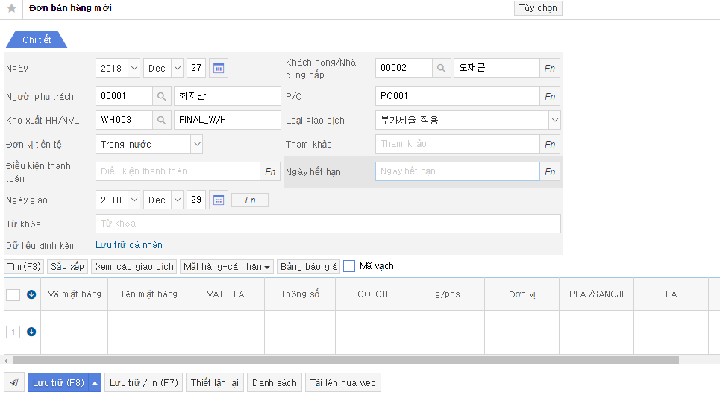
영업관리 - 주문서
Bán hàng – Đơn bán hàng
① 오더번호 입력  ② 납기일자 선택
① Nhập mã đơn hàng  ② Chọn ngày giao hàng
①
②
오더번호는 출하시 제품에 기재되는 중요한 정보이다.
납기 날짜는 제품을 납품하는 마감 기한으로 중요한 정보이다.
위 가지는 절대 오류를 범해서는 안 되는 항목이다.
P/O: Là số PO sẽ được ghi trên hàng hóa khi giao hàng.
Ngày giao là thông tin quan trọng để chuẩn bị cho việc giao hàng.
Hai thông tin trên là những thông tin tuyệt đối không được sai sót.

Slide 9
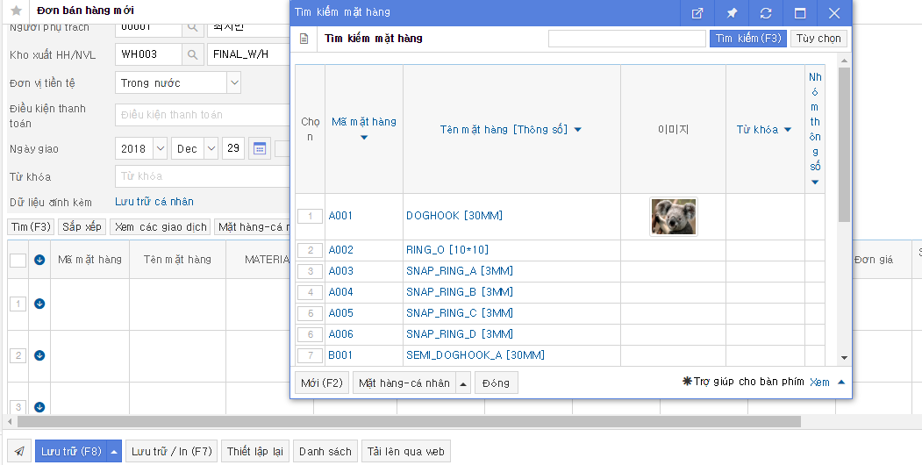
영업관리 - 주문서
Bán hàng – Đơn bán hàng
① 품목 코드 더블 클릭  ② 아이템 선택  ③ 닫기
① Nhấn đúp chuột vào ô mã mặt hàng  ② Chọn mặt hàng  ③ Đóng
②
①
③
주문서에 해당하는 아이템응 등록하는 화면이다.
Chọn mặt hàng theo yêu cầu của đơn đặt hàng từ khách hàng.

Slide 10
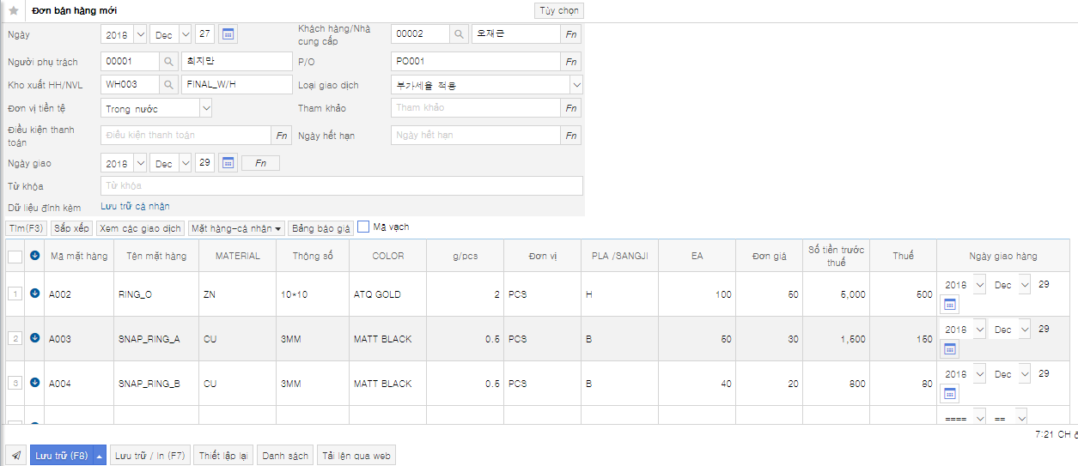
영업관리 - 주문서
Bán hàng – Đơn bán hàng
① 수량, 단가 입력  ② 품목별 납기 일자 입력  ③ 저장 (F8)
① Nhập số lượng, đơn giá ② Chọn ngày giao hàng theo từng mặt hàng (nếu có) ③ Lưu trữ
①
②
③
판매 제품 수량, 단가 금액을 입력하는 화면으로 월마감시 Debit 기초가 되는 자료이다.
Nhập số lượng, đơn giá hàng hóa: Đây là cơ sở để tính toán công nợ cuối tháng.

Slide 11
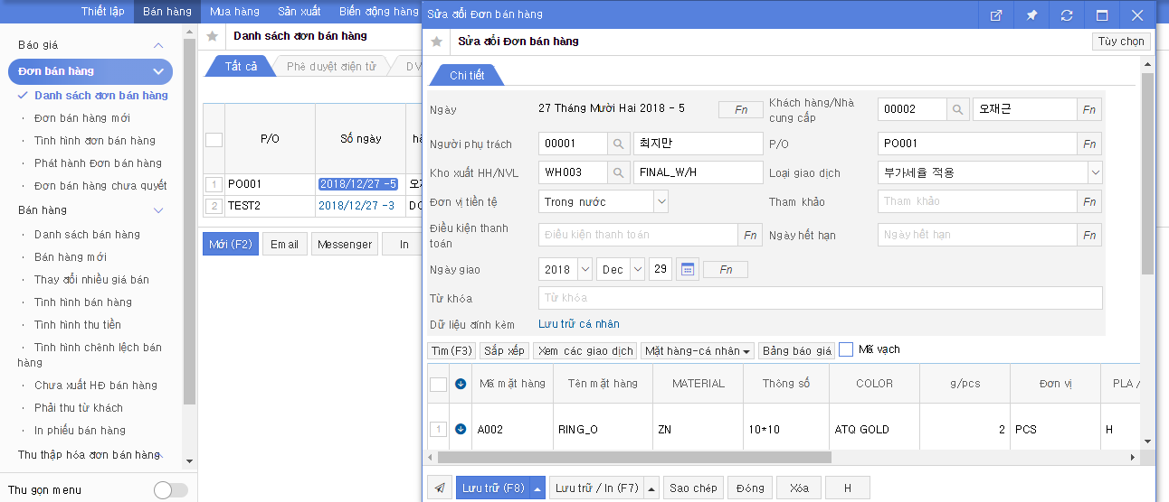
영업관리 - 주문서
Bán hàng – Đơn bán hàng
① 영업관리  ② 주문서  ③ 주문서조회  ④ 주문서 선택  ⑤ 수정  ⑥ 저장 (F8)
① Bán hàng  ② Đơn bán hàng  ③ Danh sách đơn bán hàng  ④ Chọn đơn bán hàng  ⑤ Sửa chữa  ⑥ Lưu trữ (F8)
②
①
⑤
③
④
⑥
주문서 처리 현황을 조회하여 오류 없이 정상적으로 처리되었는지 확인하는 화면.
Danh sách đơn bán hàng là nơi xác nhận lại các thông tin về đơn bán hàng đã nhập

Slide 12
ERP Manual
Process Part
2. Job Order

Slide 13
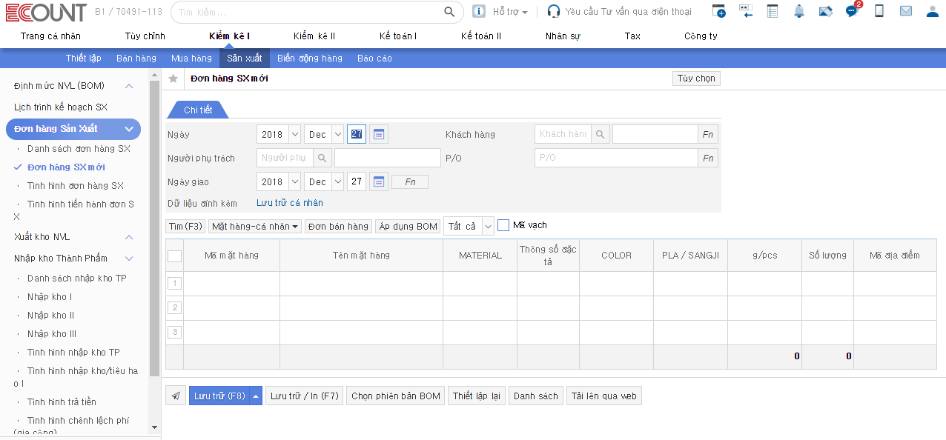
생산/외주 - 작업지시서
Sản xuất – Đơn hàng sản xuất
① 재고 I  ② 생산/외주  ③ 작업지시서  ④ 작업지시서입력
① Kiểm kê I  ② Sản xuất  ③ Đơn hàng sản xuất  ④ Đơn hàng SX mới
①
③
②
④
작성된 주문서를 제품을 생산하라고 생산공정에 작업지시서 내리는 화면
Nhập đơn hàng sản xuất để sản xuất hàng hóa theo đơn bán hàng đã soạn

Slide 14
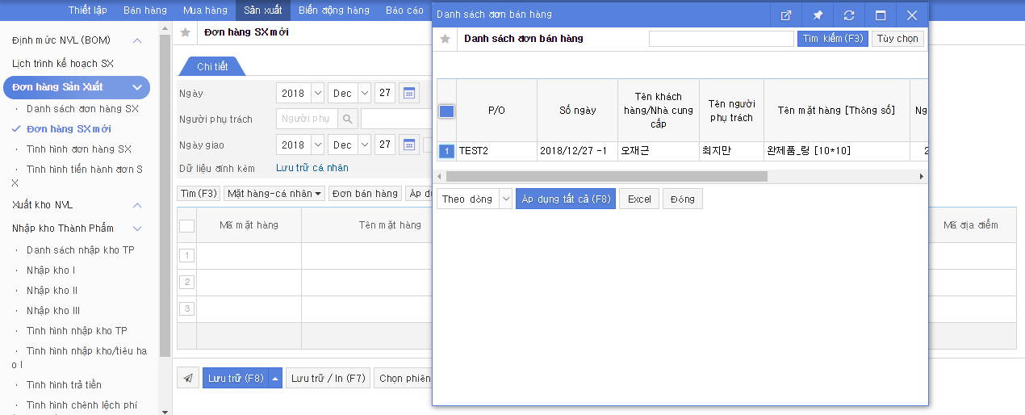
생산/외주 - 작업지시서
Sản xuất – Đơn hàng sản xuất
① 주문  ② 주문서 클릭  ③ 전체적용
① Đơn bán hàng  ② Chọn đơn bán hàng  ③ Áp dụng tất cả (F8)
②
①
③
작업지시를 하는 경우에는 주문서를 클릭하고 팝업되는 창에서 해당제품을 선택하고 전체적용을 선택하면 된다
Nhập đơn hàng sản xuất: Nhấn vào đơn bán hàng rồi chọn đơn bán hàng trong hộp thoại danh sách đơn bán hàng, sau đó nhấn Áp dụng tất cả (F8).

Slide 15
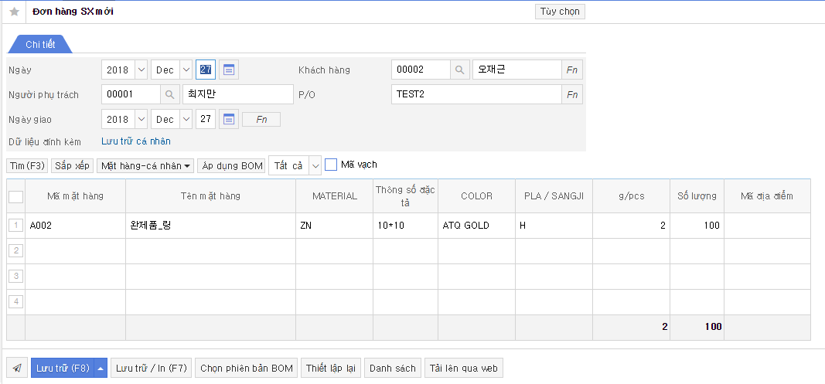
생산/외주 - 작업지시서
Sản xuất – Đơn hàng sản xuất
① 오더정보 확인  ② 저장 (F8)
① Xác nhận lại thông tin đơn hàng  ② Lưu trữ (F8)
①
②
주문서를 선택하고 제품을 선택하면 ① ② 화면이 된다.
확인하고 이상이 없으면 저장한다
Nhập đơn hàng sản xuất: Sau khi chọn đơn bán hàng thì các thông tin của đơn bán hàng sẽ xuất hiện như số ① ②. Kiểm tra lại nếu không có gì sai sót thì nhấn Lưu trữ (F8)

Slide 16
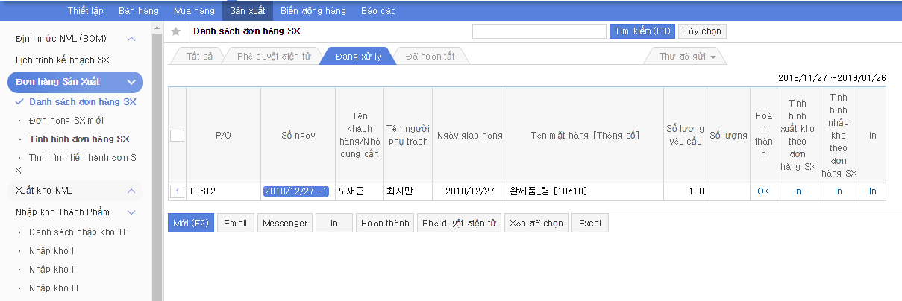
생산/외주 – 작업지시서 조회
Sản xuất – Danh sách đơn hàng sản xuất
① 생산/외주  ② 작업지시서  ③ 작업지시서조회
① Sản xuất  ② Đơn hàng sản xuất  ③ Danh sách đơn hàng SX
①
②
③
작업지시서를 처리한 내용을 조회하고 수정할때 사용하는 화면 (관리자만 수정 후 저장 가능)
Sửa chữa và xem lại danh sách nội dung đơn hàng sản xuất đã nhập (Chỉ quản lý xưởng mới có quyền sửa chữa và lưu lại thông tin sửa chữa)

Slide 17
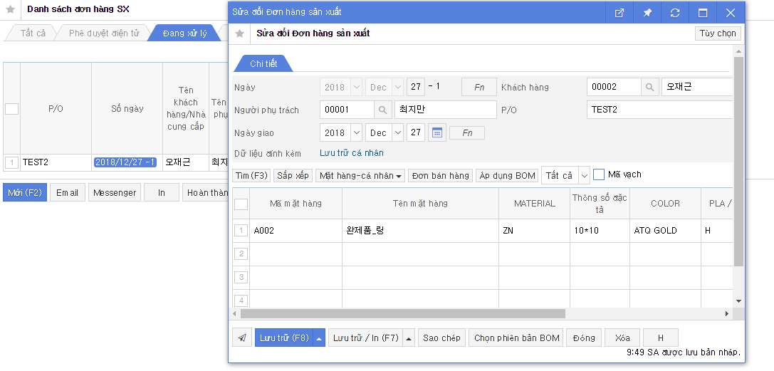
생산/외주 – 작업지시서 조회
Sản xuất – Danh sách đơn hàng sản xuất
① 작업지시서  ② 수정  ③ 저장 (F8)
① Chọn đơn hàng sản xuất  ② Sửa chữa  ③ Lưu trữ (F8)
②
①
③
작업지시서를 처리한 내용을 조회하고 수정할때 사용하는 화면(관리자만 수정 후 저장 가능)
Sửa chữa và xem lại danh sách nội dung đơn hàng sản xuất đã nhập (Chỉ quản lý xưởng mới có quyền sửa chữa và lưu lại thông tin sửa chữa)

Slide 18
ERP Manual
Process Part
3. Production

Slide 19
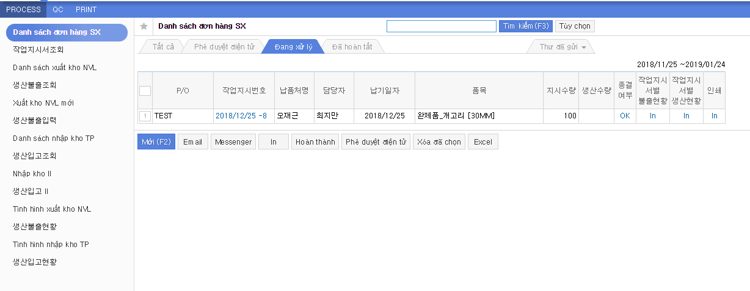
작업지시서조회
DANH SÁCH ĐƠN HÀNG SẢN XUẤT
① PROCESS  ② 작업지시서조회
①
① PROCESS  ② Danh sách đơn hàng sản xuất
②
③
작업지시서를 조회해서 Data가 있으면 생산할 제품이 있고, Data가 없으면 생산할 제품이 없는 것이다.
Danh sách đơn hàng SX
Nếu có đơn hàng trong danh sách đơn hàng sản xuất thì nghĩa là có hàng hóa cần sản xuất, ngược lại là không có.

Slide 20
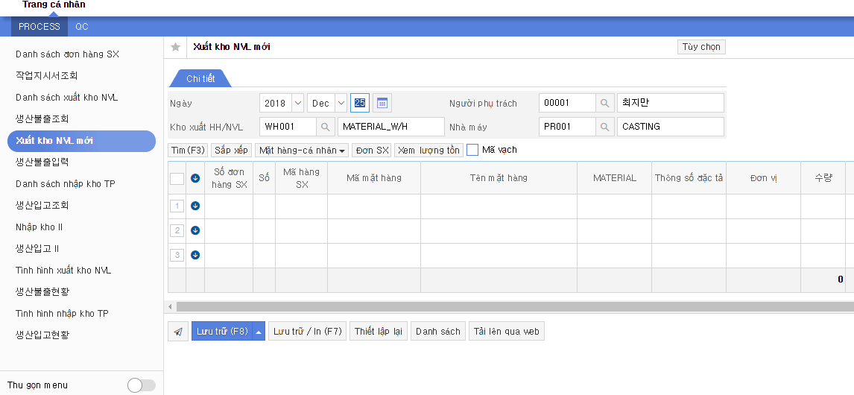
생산불출 & 생산입고
XUẤT KHO NVL VÀ NHẬP KHO
① PROCESS  ② 생산불출/ 생산입고 II
① PROCESS  ② Xuất kho NVL mới/ Nhập kho II
①
②
생산불출 사용 공정
Grinding, Semi_Ass’y, Semi_Wh
원재료가 투입되지 않고 단순하게 제품만
이동하는 공정간의 사용화면
생산입고 사용 공정
Casting, Metal, Plating, Coating,
Final_Ass’y
원자재 또는 반제품을 소모하여 반제품,
제품이 만들어지는데 사용하는 화면
Các công đoạn cần sử dụng lệnh xuất
kho:
Grinding, Semi Ass’y, Semi WH
Là lệnh sử dụng ở những công đoạn không làm tiêu hao nguyên vật liệu mà chỉ di chuyển sản phẩm giữa các công đoạn
Các công đoạn sử dụng lệnh nhập kho
Casting, Metal, Plating, Coating, Final Ass’y
Là lệnh sử dụng ở các công đoạn có làm tiêu hao nguyên vật liệu hoặc bán thành phẩm để tạo ra thành phẩm hoặc bán thành phẩm khác.

Slide 21
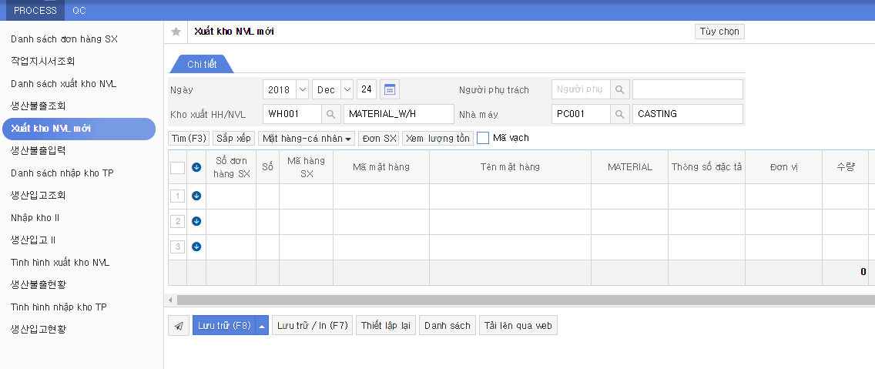
PROCESS - 생산불출입력
PROCESS – Xuất kho NVL mới
① PROCESS  ② 생산불출입력  ③ 보내는창고  ④ 받는공장
① PROCESS  ② Xuất kho NVL mới  ③ Kho xuất HH/NVL  ④ Nhà máy
①
②
③
④
원자재 또는 반제품을 소모하지 않고 제품을 생산하기 위해 공정과 공정간에 이동할때 사용하는 화면
Màn hình nhập lệnh xuất kho: sử dụng trong các công đoạn không làm tiêu hao nguyên vật liệu hoặc bán thành phẩm mà chỉ di chuyển sản phẩm giữa các công đoạn

Slide 22
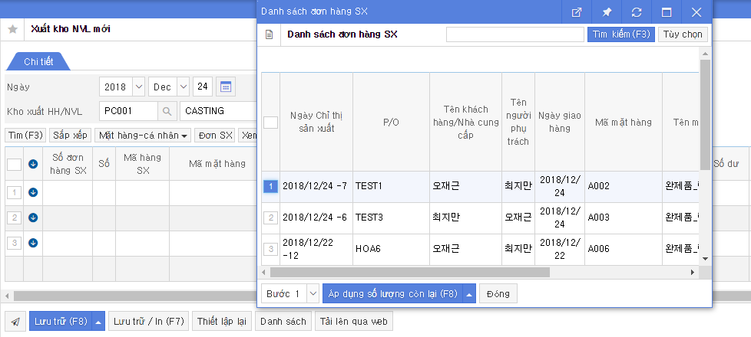
PROCESS - 생산불출입력
PROCESS – Xuất kho NVL mới
① 작업지시  ② 작업지시 클릭  ③ 잔량적용
① Đơn SX  ② Chọn đơn sản xuất  ③ Áp dụng số lượng còn lại
①
②
③
원자재 또는 반제품을 소모하지 않고 제품을 생산하기 위해 공정과 공정간에 이동할때 사용하는 화면
Màn hình nhập lệnh xuất kho: sử dụng trong các công đoạn không làm tiêu hao nguyên vật liệu hoặc bán thành phẩm mà chỉ di chuyển sản phẩm giữa các công đoạn

Slide 23
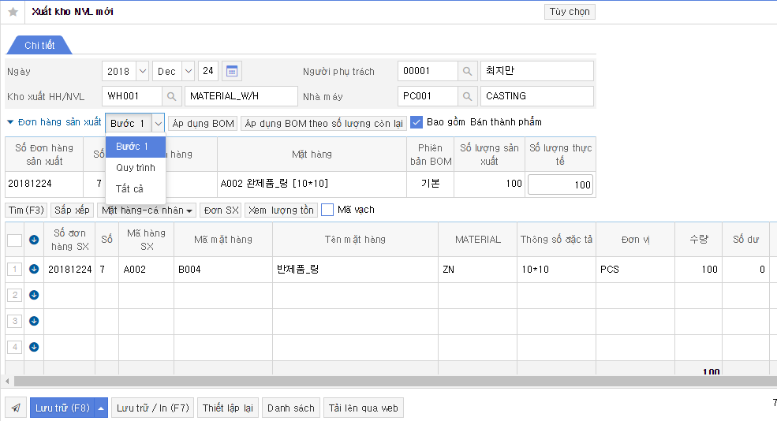
PROCESS - 생산불출입력
PROCESS – Xuất kho NVL mới
① 1단계 선택  ② BOM 풀기 클릭
① Chọn Bước 1  ② Nhấn vào Áp dụng BOM
①
②
원자재 또는 반제품을 소모하지 않고 제품을 생산하기 위해 공정과 공정간에 이동할때 사용하는 화면
① 1단계 선택
② BOM 풀기 클릭
(BOM을 풀면 하단에 Data가 발생한다.)
Màn hình nhập lệnh xuất kho: sử dụng trong các công đoạn không làm tiêu hao nguyên vật liệu hoặc bán thành phẩm mà chỉ di chuyển sản phẩm giữa các công đoạn
① Chọn Bước 1
② Nhấn vào Áp dụng BOM
(Dữ liệu trong đơn hàng sẽ xuất hiện ở phần khung phía dưới)

Slide 24
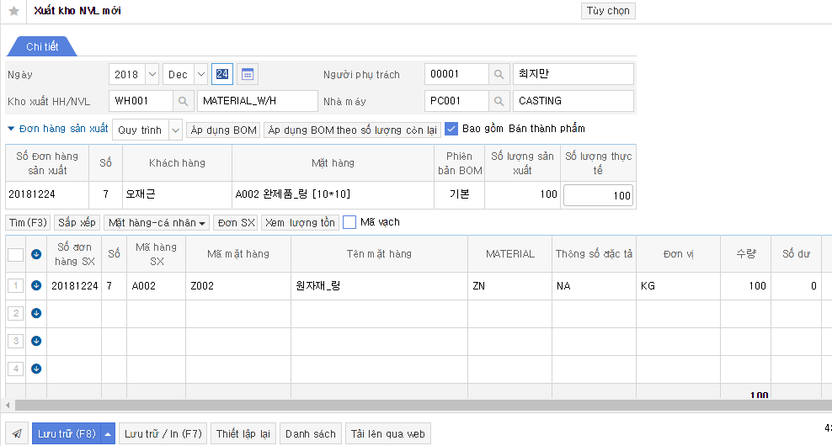
PROCESS - 생산불출입력
PROCESS – Xuất kho NVL mới
① 저장 (F8)
① Lưu trữ (F8)
①
원자재 또는 반제품을 소모하지 않고 제품을 생산하기 위해 공정과 공정간에 이동할때 사용하는 화면
Màn hình nhập lệnh xuất kho: sử dụng trong các công đoạn không làm tiêu hao nguyên vật liệu hoặc bán thành phẩm mà chỉ di chuyển sản phẩm giữa các công đoạn

Slide 25
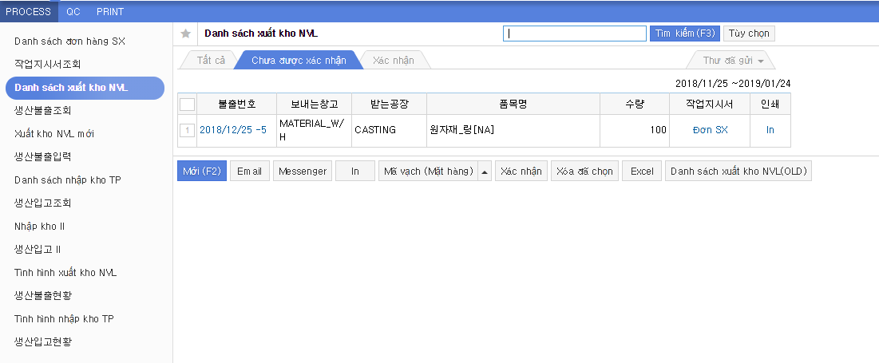
PROCESS - 생산불출조회
PROCESS – Danh sách xuất kho NVL
① 생산불출조회  ② 미확인  ③ 생산불출 클릭  ④ 확인
① Danh sách xuất kho NVL  ② Vào thẻ chưa xác nhận  ③ Chọn phiếu xuất kho  ④ Xác nhận
②
①
③
④
생산불출 처리한 내용을 확인(승인)하는 화면
① 생산불출 조회 클릭
② 미확인 클릭
③ 해당 품목 체크
④ 확인 ( System에 적용됨)
④ 확인 기능은 관리자만 가능함
Màn hình xác nhận (phê duyệt) nội dung xuất kho NVL
① Vào danh sách xuất kho NVL
② Chọn thẻ Chưa xác nhận
③ Chọn phiếu xuất kho
④ Nhấn xác nhận (Thông tin xuất kho sẽ được đưa vào hệ thống)
Lưu ý: ④ Chỉ quản lý mới thực hiện được lệnh xác nhận xuất kho

Slide 26
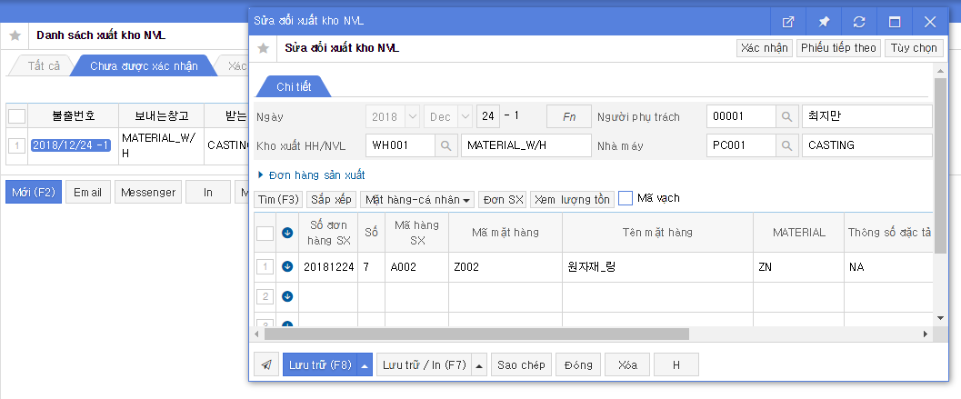
PROCESS - 생산불출조회
PROCESS – Danh sách xuất kho NVL
① 미확인  ② 생산불출 클릭  ③ 수정  ④ 저장 (F8)
①Vào thẻ chưa xác nhận  ② Chọn phiếu xuất kho  ③ Sửa chữa  ④ Lưu trữ (F8)
①
③
②
④
생산불출 처리한 내용을 수정 할 때 사용하는 화면 (관리자만 수정 후, 저장 가능함)
Màn hình sửa chữa nội dung xuất kho NVL (Chỉ có quản lý xưởng mới thực hiện được lệnh sửa đổi xuất kho)

Slide 27
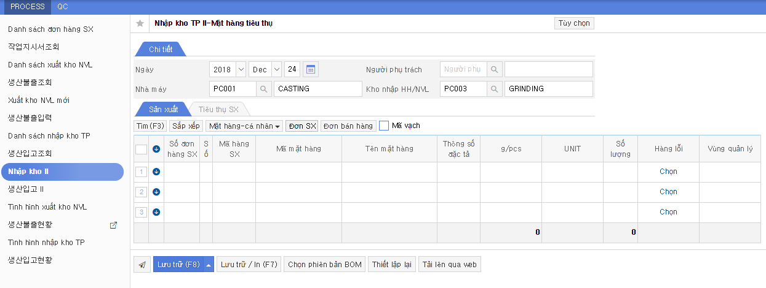
PROCESS – 생산입고 II
PROCESS – Nhập kho II
① 생산 클릭  ② 생산입고 Ⅱ 클릭  ③ 생산된 공장 선택  ④ 받는 공정 (창고) 선택 ( 본인이 속한 공정 )
① PROCESS  ② Nhập kho II  ③ Chọn nhà máy  ④ Chọn kho nhập HH/NVL
①
③
④
②
원자재 또는 반제품을 소모하여 반제품,
제품이 만들어지는데 사용하는 화면
① 생산 클릭
② 생산입고 Ⅱ 클릭
③ 생산된 공장 선택 ( 본인이 속한 공정 )
④ 받는 공정 (창고) 선택
Màn hình nhập lệnh Nhập kho: sử dụng ở công đoạn có làm tiêu hao nguyên vật liệu hoặc bán thành phẩm để tạo ra thành phẩm hoặc bán thành phẩm khác.
① Vào PROCESS
② Chọn nhập kho II
③ Chọn nhà máy (Công đoạn bản thân phụ trách)
④ Chọn kho nhập HH/NVL

Slide 28
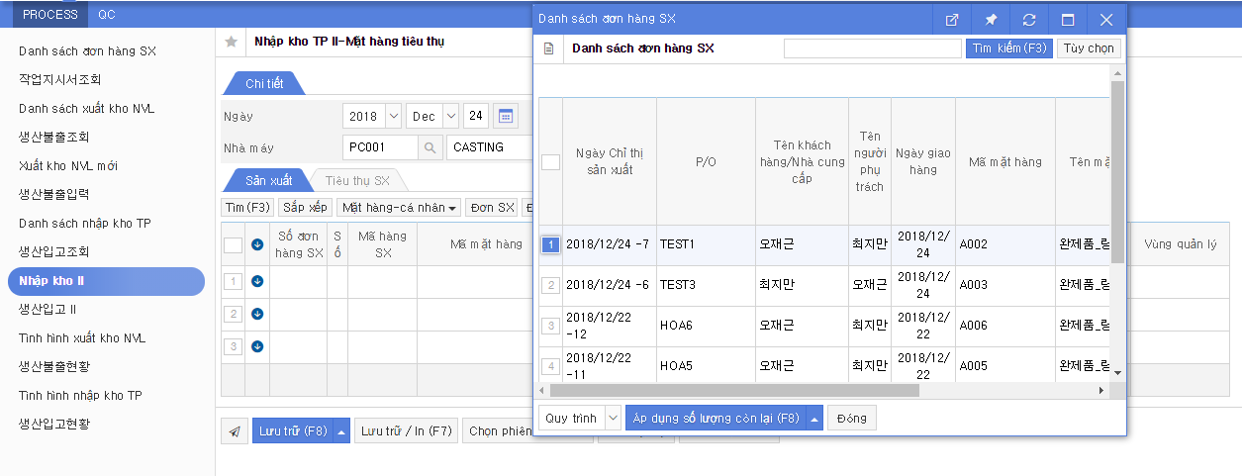
PROCESS – 생산입고 II
PROCESS – Nhập kho II
① 작업지시서 클릭  ② 생산할 제품 체크  ③ 잔량적용 클릭
① Đơn SX  ② Chọn Đơn SX  ③ Áp dụng số lượng còn lại (F8)
①
②
③
원자재 또는 반제품을 소모하여 반제품,
제품이 만들어지는데 사용하는 화면
① 작업지시서 클릭
② 생산할 제품 체크
③ 전량적용 클릭
Màn hình nhập lệnh Nhập kho: sử dụng ở công đoạn có làm tiêu hao nguyên vật liệu hoặc bán thành phẩm để tạo ra thành phẩm hoặc bán thành phẩm khác.
① Nhấn vào đơn SX
② Chọn đơn SX
③ Áp dụng tất cả

Slide 29
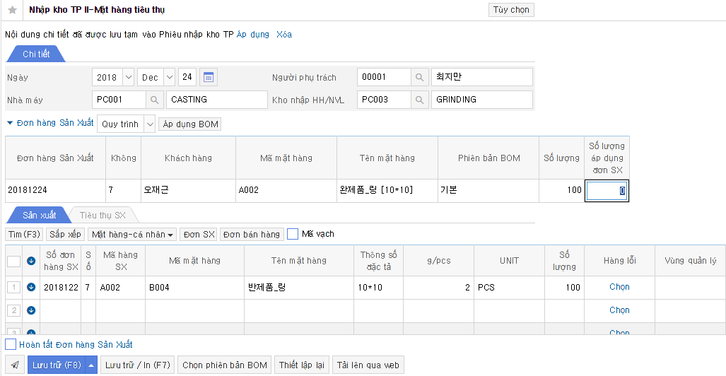
PROCESS – 생산입고 II
PROCESS – Nhập kho II
① 생산공정  ② 작지적용 수량  ③ BOM풀기
① Chọn Quy trình  ② Nhập số lượng áp dụng đơn SX  ③ Áp dụng BOM
①
③
②
원자재 또는 반제품을 소모하여 반제품,
제품이 만들어지는데 사용하는 화면
① 생산공정
② 적용수량 입력
(수량을 입력해야 Data가 연결된다)
③ BOM 풀기
Màn hình nhập lệnh Nhập kho: sử dụng ở công đoạn có làm tiêu hao nguyên vật liệu hoặc bán thành phẩm để tạo ra thành phẩm hoặc bán thành phẩm khác.
① Chọn Quy trình
② Nhập số lượng áp dụng đơn SX
(Phải nhập số lượng thì liên kết các dữ liệu mới được liên kết với nhau)
③ Nhấn áp dụng BOM

Slide 30
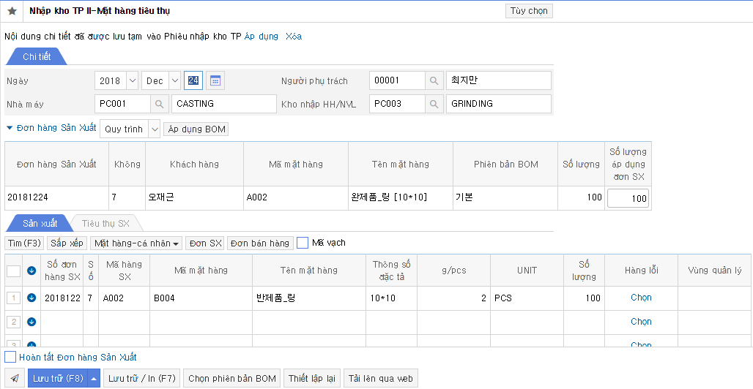
PROCESS – 생산입고 II
PROCESS – Nhập kho II
① 저장 클릭
① Nhấn lưu trữ (F8)
원자재 또는 반제품을 소모하여 반제품,
제품이 만들어지는데 사용하는 화면
Màn hình nhập lệnh Nhập kho: sử dụng ở công đoạn có làm tiêu hao nguyên vật liệu hoặc bán thành phẩm để tạo ra thành phẩm hoặc bán thành phẩm khác.

Slide 31
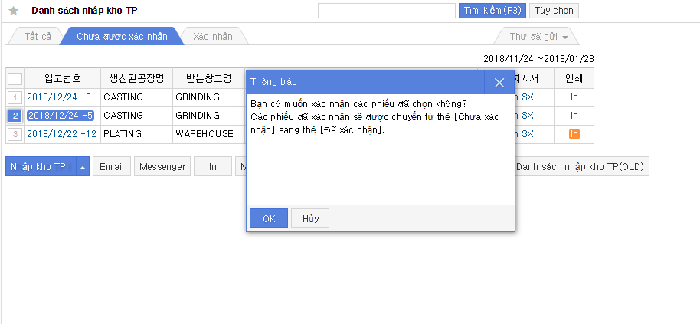
PROCESS – 생산입고조회
PROCESS – Nhập kho II
① 미확인  ② 생산입고 클릭  ③ 확인
① Vào thẻ chưa xác nhận  ② Chọn phiếu nhập kho  ③ Xác nhận/OK
①
②
③
생산입고Ⅱ에서 처리한 Data를 확인(승인)하는 화면 (관리자만 가능함)
Màn hình xác nhận (phê duyệt) thông tin nhập kho (Chỉ có quản lý xưởng mới thực hiện được lệnh này)

Slide 32
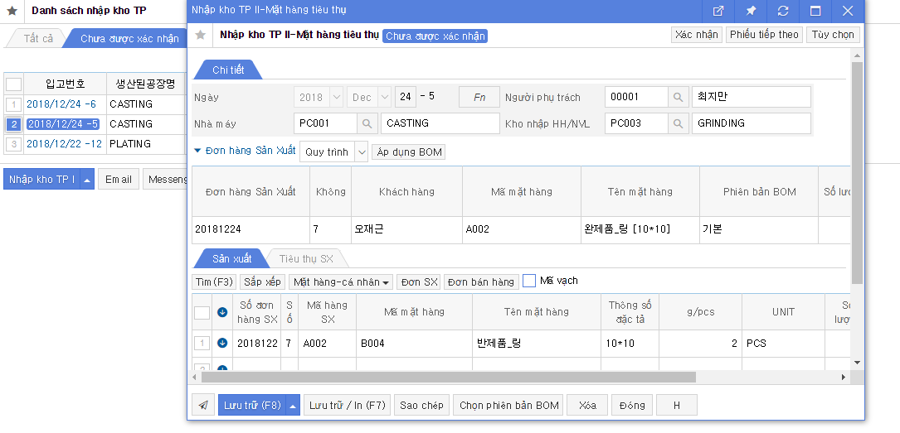
PROCESS – 생산입고조회
PROCESS – Nhập kho II
① 생산입고 클릭  ② 수정  ③ 저장(F8)
① Chọn phiếu nhập kho  ② Sửa chữa  ③ Lưu trữ (F8)
②
①
③
생산입고Ⅱ에서 처리한 Data를 수정, 저장하는 화면 (관리자만 수정 후, 저장 가능함)
Màn hình xác nhận và sửa thông tin nhập kho (Chỉ có quản lý xưởng mới thực hiện được lệnh này)

Slide 33
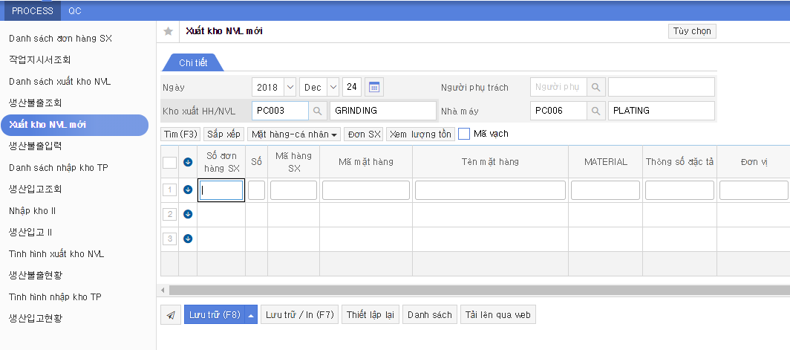
PROCESS - 생산불출입력
PROCESS – Xuất kho NVL mới
① PROCESS  ② 생산불출입력  ③ 보내는창고  ④ 받는공장
① PROCESS  ② Xuất kho NVL mới  ③ Kho xuất HH/NVL  ④ Nhà máy
①
②
③
④
원자재 또는 반제품을 소모하지 않고 제품을 생산하기 위해 공정과 공정간에 이동할때 사용하는 화면
Màn hình nhập lệnh xuất kho: sử dụng trong các công đoạn không làm tiêu hao nguyên vật liệu hoặc bán thành phẩm mà chỉ di chuyển sản phẩm giữa các công đoạn.

Slide 34
PROCESS - 생산불출입력
PROCESS – Xuất kho NVL mới
① 작업지시서  ② 작업지시서 클릭  ③ 잔량적용
① Đơn SX  ② Chọn đơn sản xuất  ③ Áp dụng số lượng cón lại
①
②
③
원자재 또는 반제품을 소모하지 않고 제품을 생산하기 위해 공정과 공정간에 이동할때 사용하는 화면
Màn hình nhập lệnh xuất kho: sử dụng trong các công đoạn không làm tiêu hao nguyên vật liệu hoặc bán thành phẩm mà chỉ di chuyển sản phẩm giữa các công đoạn.

Slide 35
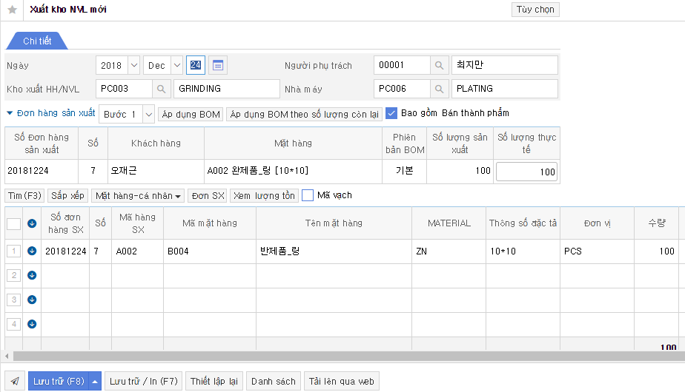
PROCESS - 생산불출입력
PROCESS – Xuất kho NVL mới
① 1 단계 선택  ② BOM풀기  ③ 저장 (F8)
① Chọn Bước 1  ② Áp dụng BOM  ③ Lưu trữ (F8)
①
②
원자재 또는 반제품을 소모하지 않고 제품을 생산하기 위해 공정과 공정간에 이동할때 사용하는 화면
① 1단계 선택
② BOM 풀기 클릭
(BOM을 풀면 하단에 Data가 발생한다.)
Màn hình nhập lệnh xuất kho: sử dụng trong các công đoạn không làm tiêu hao nguyên vật liệu hoặc bán thành phẩm mà chỉ di chuyển sản phẩm giữa các công đoạn.
① Chọn Bước 1
② Nhấn vào Áp dụng BOM
(Dữ liệu trong đơn hàng sẽ xuất hiện ở phần khung phía dưới)

Slide 36
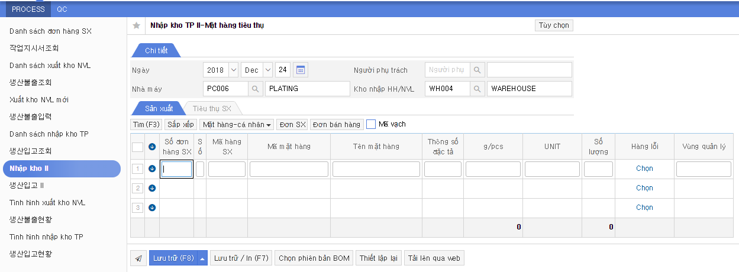
PROCESS – 생산입고 II
PROCESS – Nhập kho II
① 생산 클릭  ② 생산입고 Ⅱ 클릭  ③ 생산된 공장 선택
 ④ 받는 공정 (창고) 선택 ( 본인이 속한 공정 )
① PROCESS  ②Nhập kho II  ③ Chọn nhà máy  ④ Chọn kho nhập HH/NVL
①
③
④
②
원자재 또는 반제품을 소모하여 반제품,
제품이 만들어지는데 사용하는 화면
① 생산 클릭
② 생산입고 Ⅱ 클릭
③ 생산된 공장 선택 ( 본인이 속한 공정 )
④ 받는 공정 (창고) 선택
Màn hình nhập lệnh Nhập kho: sử dụng ở công đoạn có làm tiêu hao nguyên vật liệu hoặc bán thành phẩm để tạo ra thành phẩm hoặc bán thành phẩm khác.
① Vào PROCESS
② Chọn nhập kho II
③ Chọn nhà máy (Công đoạn bản thân phụ trách)
④ Chọn kho nhập HH/NVL

Slide 37
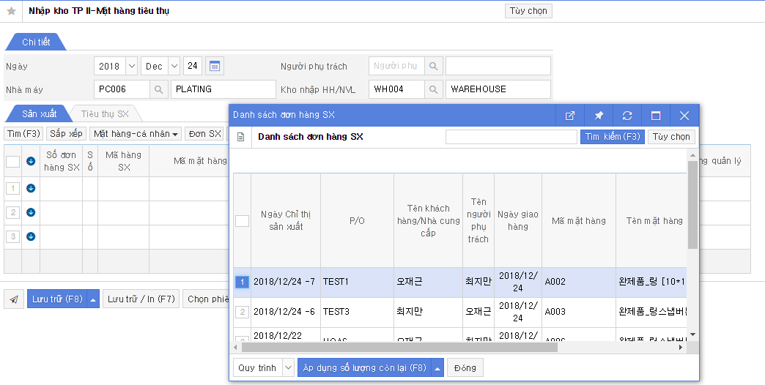
PROCESS – 생산입고 II
PROCESS – Nhập kho II
① 작업지시서  ② 작업지시서 선택  ③ 잔량 적용 (F8)
① Đơn SX  ② Chọn đơn SX  ③ Áp dụng số lượng còn lại
①
②
③
원자재 또는 반제품을 소모하여 반제품,
제품이 만들어지는데 사용하는 화면
① 작업지시서 클릭
② 생산할 제품 체크
③ 전량적용 클릭
Màn hình nhập lệnh Nhập kho: sử dụng ở công đoạn có làm tiêu hao nguyên vật liệu hoặc bán thành phẩm để tạo ra thành phẩm hoặc bán thành phẩm khác.
① Nhấn vào đơn SX
② Chọn đơn SX
③ Áp dụng tất cả (F8)

Slide 38
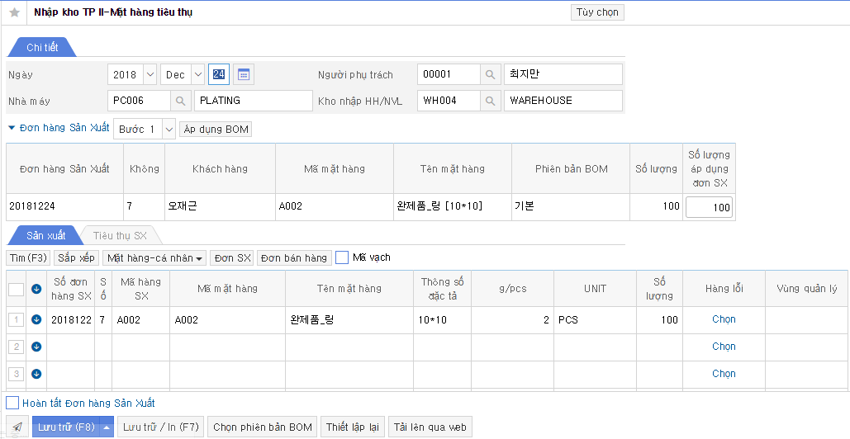
PROCESS – 생산입고 II
PROCESS – Nhập kho II
① 1단계 선택  ② BOM 풀기 클릭  ③ 저장 클릭
① Chọn Bước 1  ② Nhấn vào Áp dụng BOM  ③ Lưu trữ (F8)
①
②
③
원자재 또는 반제품을 소모하지 않고 제품을 생산하기 위해 공정과 공정간에 이동할때 사용하는 화면
① 1단계 선택
② BOM 풀기 클릭
(BOM을 풀면 하단에 Data가 발생한다.)
③ 저장 클릭
Màn hình nhập lệnh Nhập kho: sử dụng ở công đoạn có làm tiêu hao nguyên vật liệu hoặc bán thành phẩm để tạo ra thành phẩm hoặc bán thành phẩm khác.
① Chọn Quy trình
② Nhấn áp dụng BOM, dữ liệu về đơn hàng sẽ xuất hiện ở khung phía dưới)
③ Lưu trữ (F8)

Slide 39
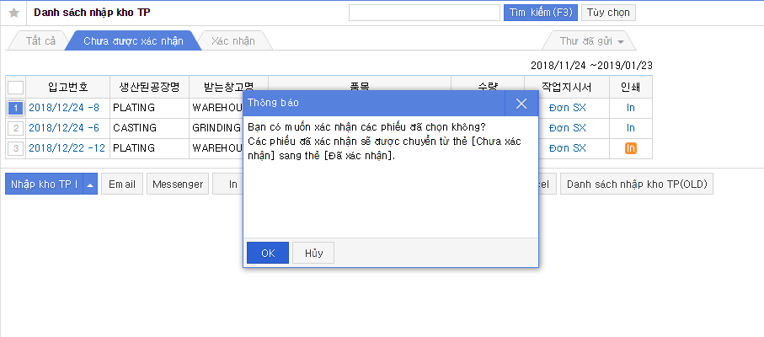
PROCESS – 생산입고 II
PROCESS – Nhập kho II
① 미확인  ② 생산입고 클릭  ③ 확인
① Vào thẻ chưa xác nhận  ② Chọn phiếu nhập kho  ③ Xác nhận/OK
①
②
③
생산입고Ⅱ에서 처리한 Data를 확인(승인)하는 화면 (관리자만 가능함)
Màn hình xác nhận (phê duyệt) thông tin nhập kho (Chỉ có quản lý xưởng mới thực hiện được lệnh này)

Slide 40
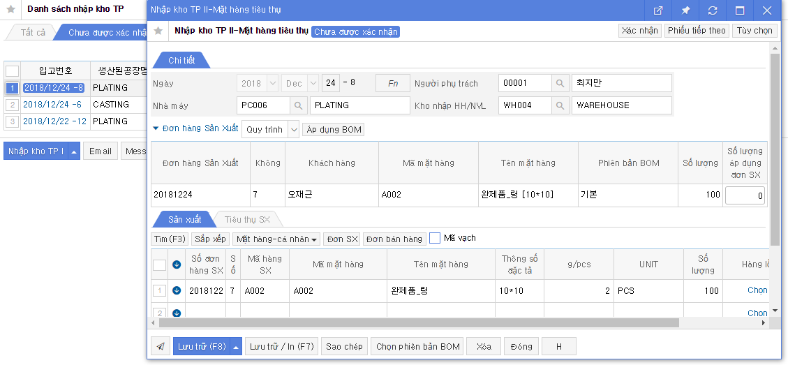
PROCESS – 생산입고 II
PROCESS – Nhập kho II
① 미확인  ② 생산입고 클릭  ③ 확인
① Vào thẻ chưa xác nhận  ② Chọn phiếu nhập kho  ③ Xác nhận/OK
①
③
②
④
생산입고Ⅱ에서 처리한 Data를 수정, 저장하는 화면 (관리자만 수정 후, 저장 가능함)
Màn hình xác nhận và sửa thông tin nhập kho (Chỉ có quản lý xưởng mới thực hiện được lệnh này)

Slide 41
ERP Manual
Process Part
4. Sales

Slide 42
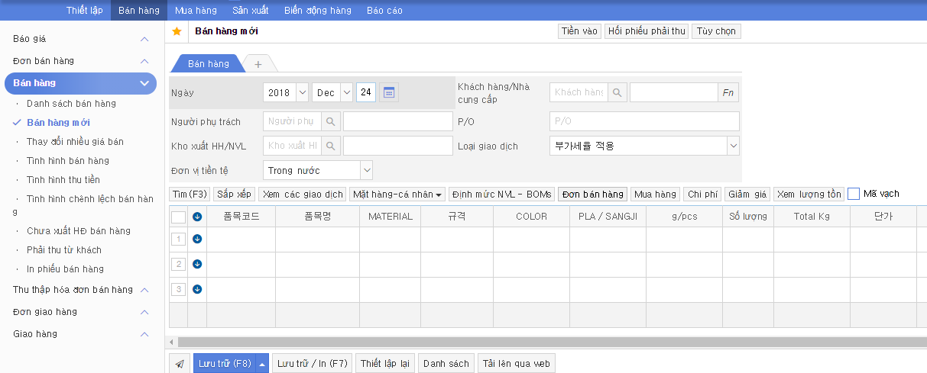
영업관리 - 판매
Bán hàng – Bán hàng
① 영업관리  ② 판매  ③ 판매입력
① Bán hàng  ②Bán hàng  ③Bán hàng mới
①
②
③
제품을 판매했을때 사용하는 화면
Màn hình nhập bán hàng mới

Slide 43
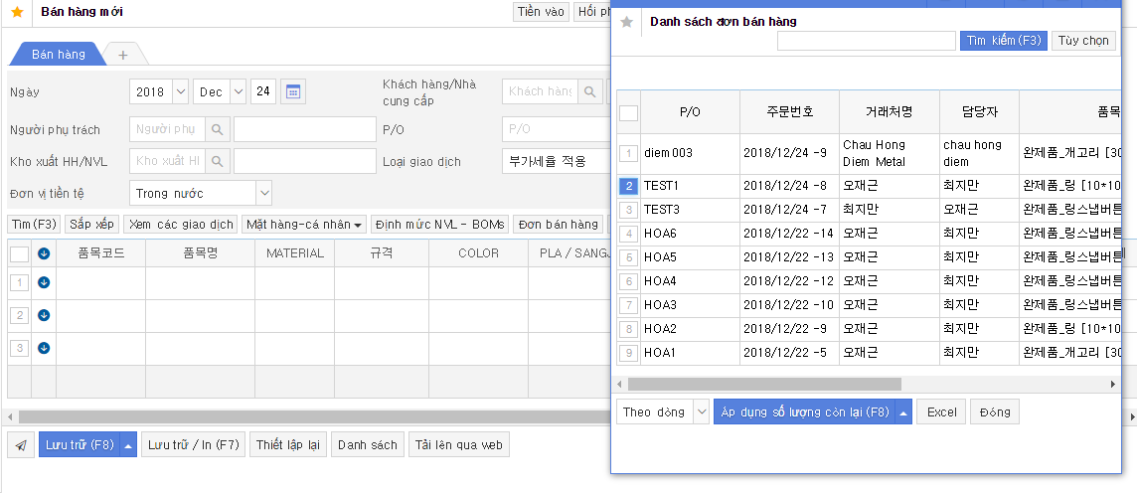
영업관리 - 판매
Bán hàng – Bán hàng
① 주문 클릭  ② 주문서 선택  ③ 전량 적용
① Nhấn vào Đơn bán hàng  ② Chọn đơn bán hàng ③ Áp dụng số lượng còn lại (F8)
②
①
③
제품을 판매했을때 사용하는 화면으로 판매입력 완료되면 재고에서 차감된다.
① 주문서를 클릭
② 판매되는 제품을 체크 ③ 전량 적용을 클릭
Nhập bán hàng mới: sau khi hoàn thành việc nhập bán hàng thì số lượng hàng trong kho sẽ tự động giảm xuống
① Nhấn vào Đơn bán hàng
② Chọn đơn bán hàng
③ Chọn Áp dụng số lượng còn lại (F8)

Slide 44
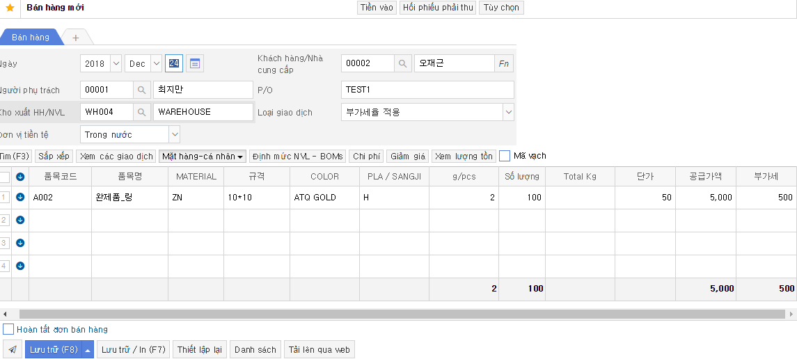
영업관리 - 판매
Bán hàng – Bán hàng
① 저장을 클릭
① Lưu trữ
①
제품을 판매했을때 사용하는 화면으로 판매입력 완료되면 재고에서 차감된다.
Nhập bán hàng mới: sau khi hoàn thành việc nhập bán hàng thì số lượng hàng trong kho sẽ tự động giảm xuống

Slide 45
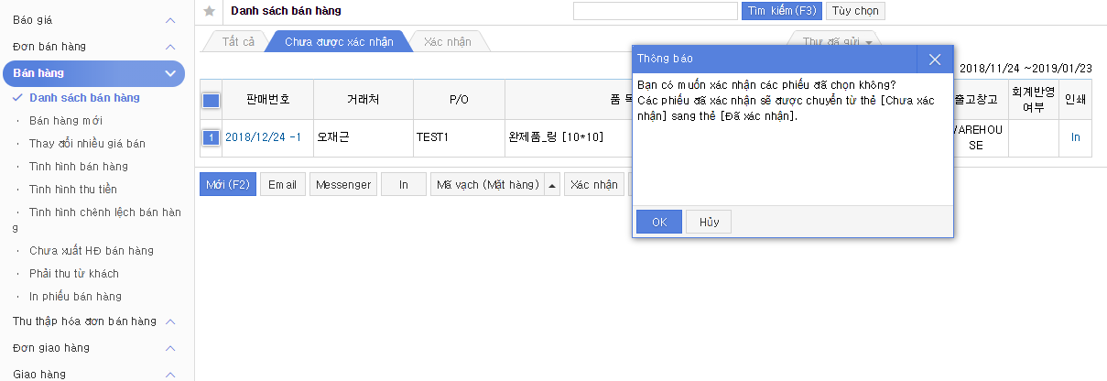
영업관리 - 판매
Bán hàng – Bán hàng
① 영업관리  ② 판매조회  ③ 미확인  ④ 판매 선택⑤ 확인
 ⑥ 확인
① Bán hàng  ② Danh sách bán hàng  ③ Vào thẻ chưa được xác nhận  ④ Chọn bán hàng  ⑤ Xác nhận ⑥ Xác nhận
③
①
②
④
⑤
⑥
제품을 판매하고 확인(승인)하는 화면이다. (재고에서 차감)
Xác nhận (Phê duyệt) bán hàng (Số lượng hàng tồn kho sẽ giảm xuống)

Slide 46
ERP Manual
Process Part
5. Shipment

Slide 47
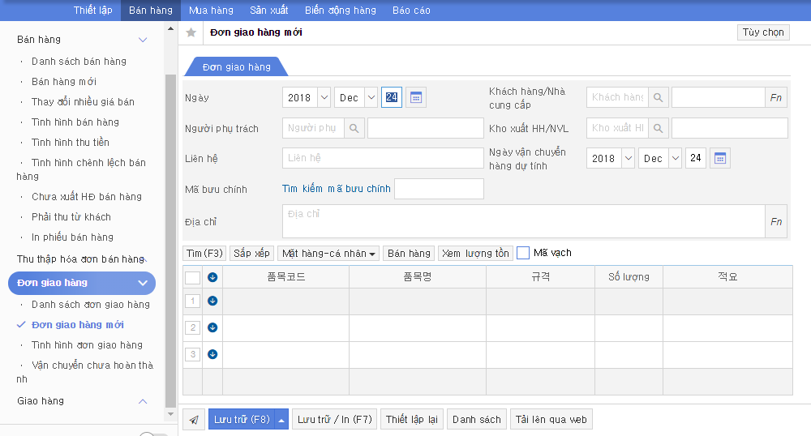
영업관리 - 출하지시서
Bán hàng – Đơn giao hàng
① 영업관리  ② 출하지시서  ③ 출하지시서입력  ④ 판매
① Bán hàng  ② Đơn giao hàng  ③ Đơn giao hàng mới  ④ Bán hàng
①
①
④
②
③
판매등록 완료한 제품은 자동으로 출하되지 않는다.
별도로 출하등록을 하고 제품을 출하시켜야 하는데, 출하지시서는 출하를 지시하는 화면이다.
Nhập đơn giao hàng
Sản phẩm sau khi được nhập vào bán hàng sẽ không tự động chuyển đi giao hàng
Khi đó phải tạo đơn giao hàng

Slide 48
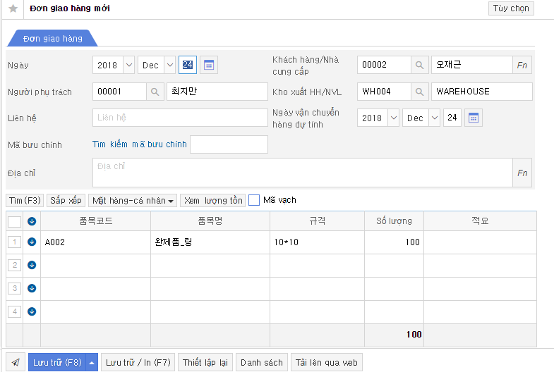
영업관리 - 출하지시서
Bán hàng – Đơn giao hàng
① 거래처  ② 출하창고  ③ 재고불러오기  ④ 저장 (F8)
① Bán hàng  ② Đơn giao hàng  ③ Đơn giao hàng mới  ④ Bán hàng
①
②
③
④
판매등록 완료한 제품은 자동으로 출하되지 않는다.
별도로 출하등록을 하고 제품을 출하시켜야 하는데, 출하지시서는 출하를 지시하는 화면이다.
Màn hình nhập đơn giao hàng mới
Xác nhận lại thông tin Khách hàng/Nhà cung cấp, Kho xuất HH/NVL, lượng tồn trong kho rồi nhấn lưu trữ để lưu thông tin đơn giao hàng

Slide 49
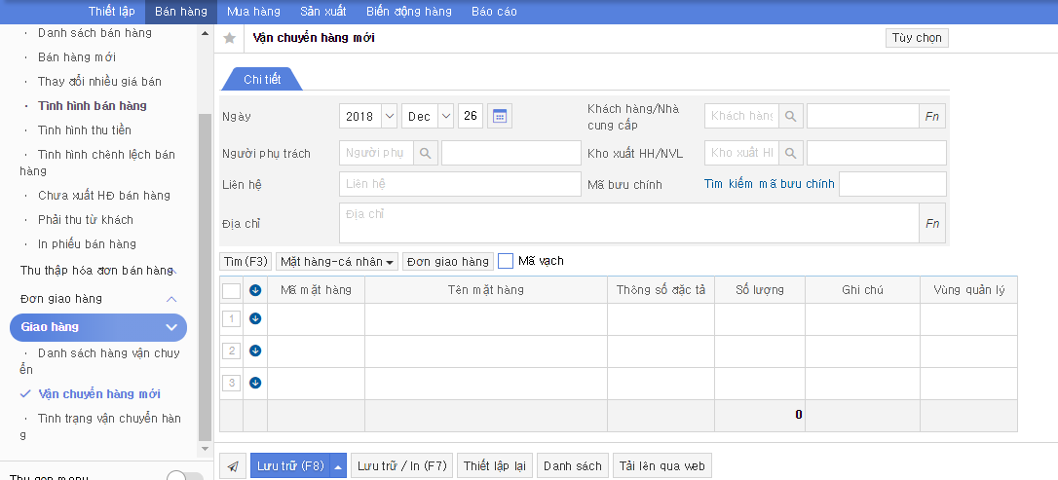
영업관리 - 출하
Bán hàng – Giao hàng
① 영업관리  ② 출하  ③ 출하입력  ④ 출하지시서
① Bán hàng  ② Giao hàng  ③ Vận chuyển hàng mới  ④ Đơn giao hàng
①
④
②
③
출하는 실제로 제품이 고객에게 출고되었을때 입력하는 화면이다.
Nhập thông tin giao hàng thực tế

Slide 50
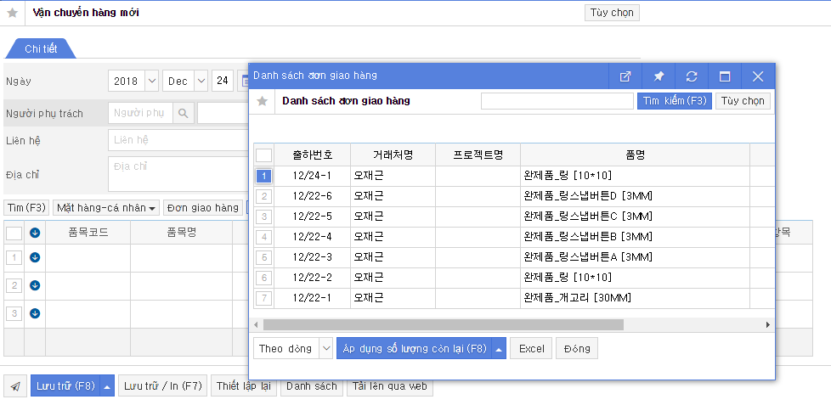
영업관리 - 출하
Bán hàng – Giao hàng
① 출하지시 클릭  ② 잔량적용
① Chọn đơn giao hàng  ② Áp dụng số lượng còn lại
①
②
출하지시서를 클릭했을대 팝업되는 화면으로 실제 출하된 제품을 체크한다.
Nhập thông tin giao hàng thực tế

Slide 51
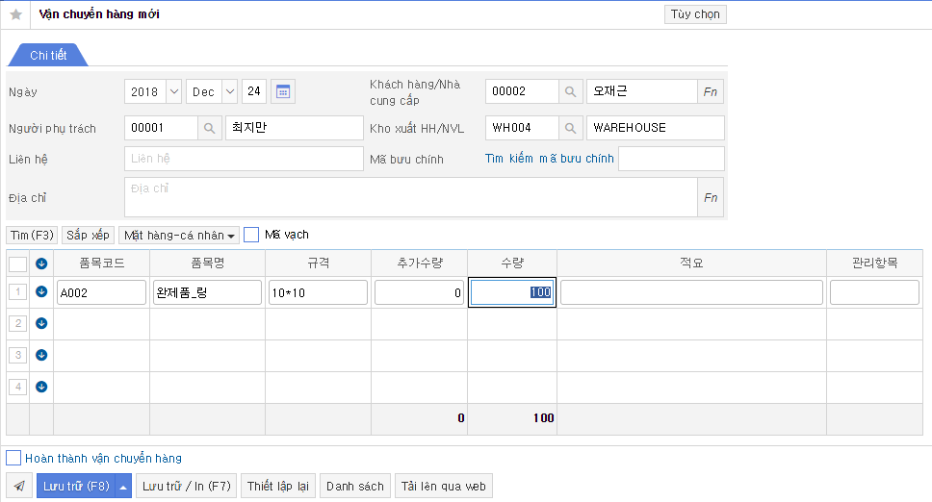
영업관리 - 출하
Bán hàng – Giao hàng
① 실제 출하되는 수량 입력  ② 저장 (F8)
① Nhập số lượng muốn giao  ② Lưu trữ (F8)
①
②
제품이 출하되는 수량을 체크한다.
Nhập vào số lượng hàng hóa muốn giao

Slide 52
ERP Manual
Process Part
6. Report

Slide 53
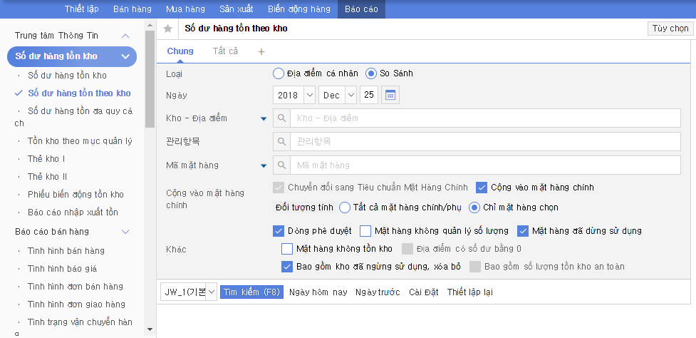
창고별재고현황 조회
Kiểm tra tình hình tồn kho
① 출력물 ② 재고현황  ③ 창고별재고현황  ④ 검색 (F8)
① Báo cáo  ② Số dư hàng tồn kho  ③ Số dư hàng tồn theo kho  ④ Tìm kiếm (F8)
②
①
③
④
재고현황은 창고별 재고현황에서 확인할수 있다.
Xác nhận số dư hàng tồn theo kho

Slide 54
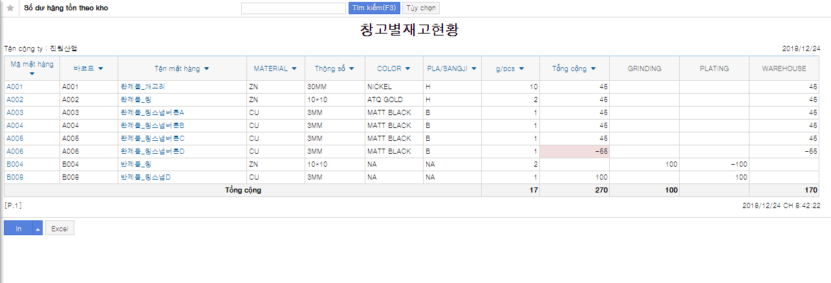
창고별재고현황 조회
Kiểm tra tình hình tồn kho
창고별재고현황 조회 결과
Danh sách hàng tồn theo kho
재고현황은 창고별 재고현황에서 확인할수 있다.
Xác nhận số dư hàng tồn theo kho

Slide 55
ERP Manual
Process Part
7. Etc.

Slide 56
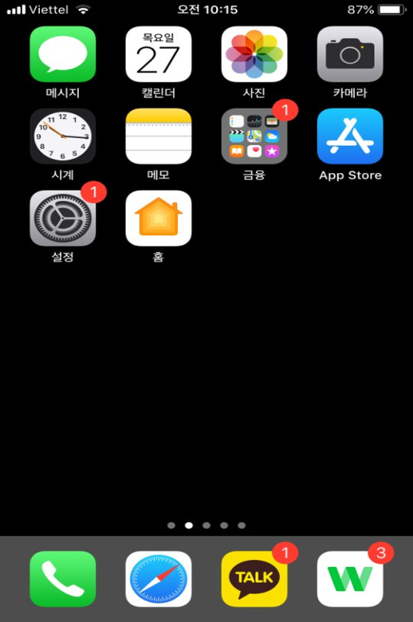
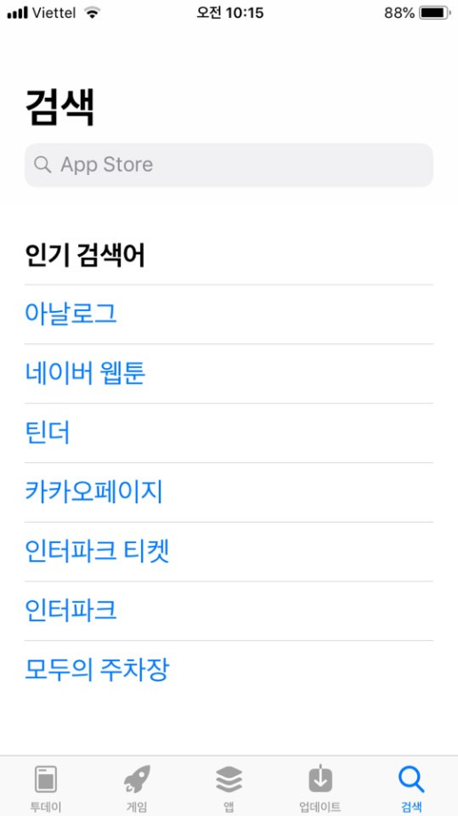
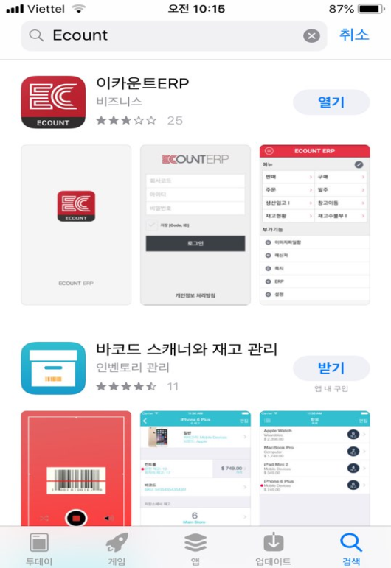
ECOUNT APP
Ứng dụng ECOUNT trên điện thoại
스마트폰 어플리케이션 사용 가능
PC 환경과 똑같이 사용가능하며 바코드와 QR코드를 사용하여 제품확인 가능
Có thể sử dụng trên điện thoại thông minh.
Vừa có thể sử dụng như trên máy tính vừa có thể dùng mã QR hoặc mã vạch để kiểm tra hàng hóa.

Slide 57
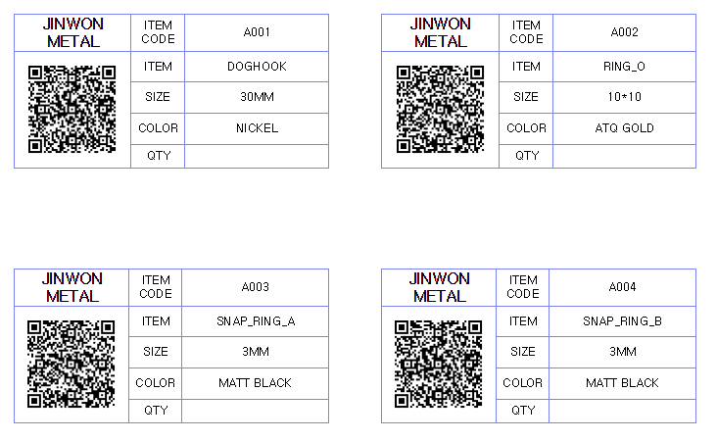
ECOUNT APP
Ứng dụng ECOUNT trên điện thoại
QR코드
Mã QR
제품 QR코드로서 창고제품에 비치하여 스캔함으로서 시스템에서 재고 즉시 확인이 가능
Bằng việc sử dụng mã QR thì có thể sắp xếp hàng hóa trong kho và kiểm tra ngay được lượng tồn kho trên hệ thống bằng cách quét mã.

Slide 58
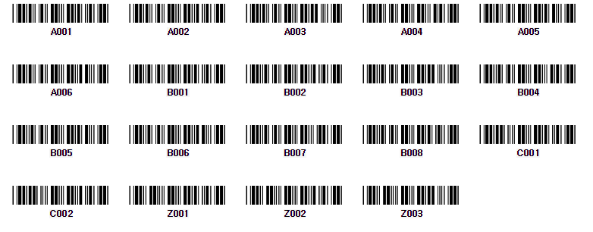
ECOUNT APP
Ứng dụng ECOUNT trên điện thoại
바코드
Mã vạch
패키지 포장된 제품 또는 이동중인 제품에 부착하여 해당 제품을 스캔 하면 제품의 상세정보 (재고, 품명, 규격, 칼라 등 모든 정보를 확인할 수 있다)
Nếu dán mã vạch vào hàng hóa đã được đóng gói hoặc đang trong quá trình vận chuyển thì khi quét mã có thể kiểm tra được tất cả thông tin chi tiết về hàng hóa (Tồn kho, Tên hàng, Quy cách, Màu sắc…)

